Slide 1
Heart Disease UCI
Data analysis
방솔찬

Slide 2
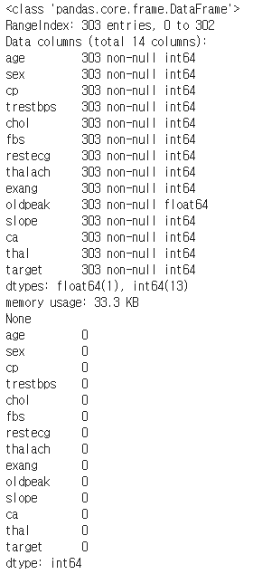
Age: 나이
Sex: 성별(1=남성,0=여성)
Cp: 가슴 통증 정도
Trestbps: 휴식 혈압(병원 입원시 mm Hg
Chol: 혈청 콜레스테롤(mg/dl 단위)
Fbs:고정혈당 120mg/dl이하(1=참 0=거짓)
restecg:휴식중인 심전도의 결과
Thalach:최대 심박수
Target: 심장병 존재여부

Slide 3
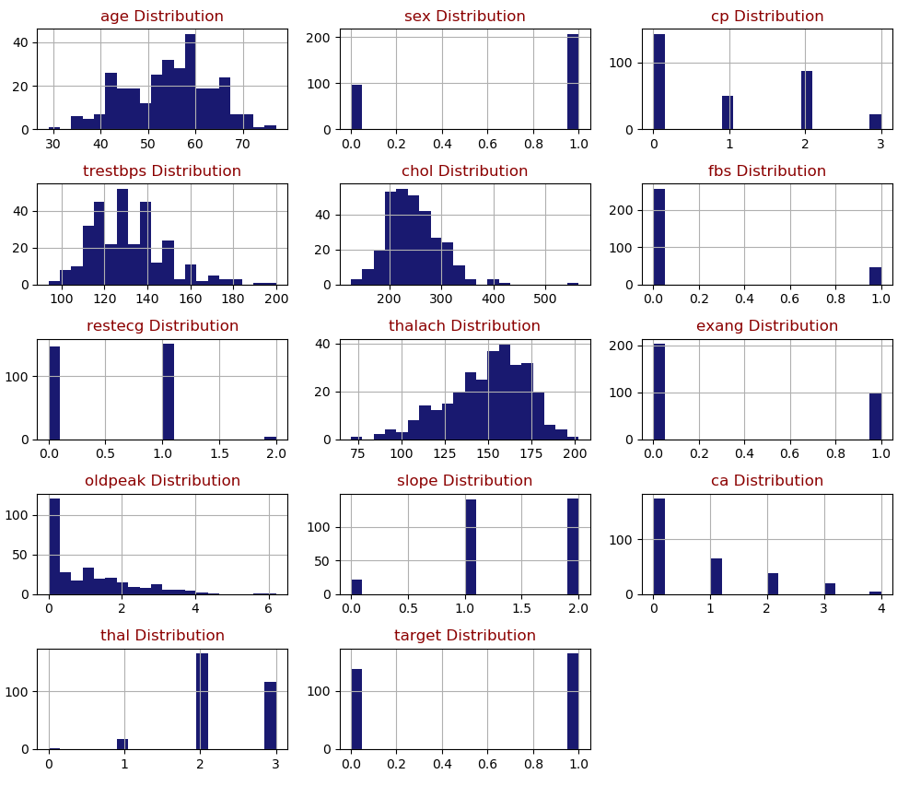
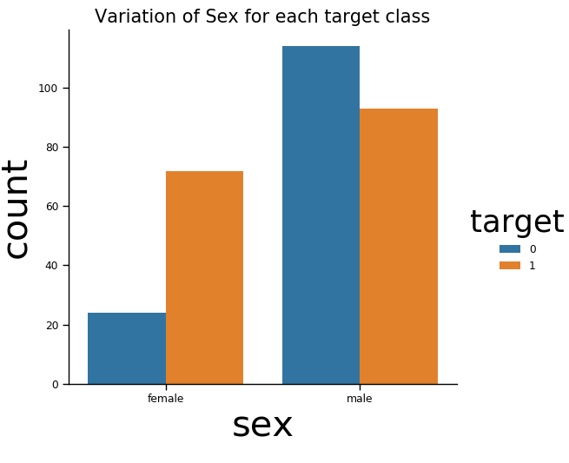

Slide 4
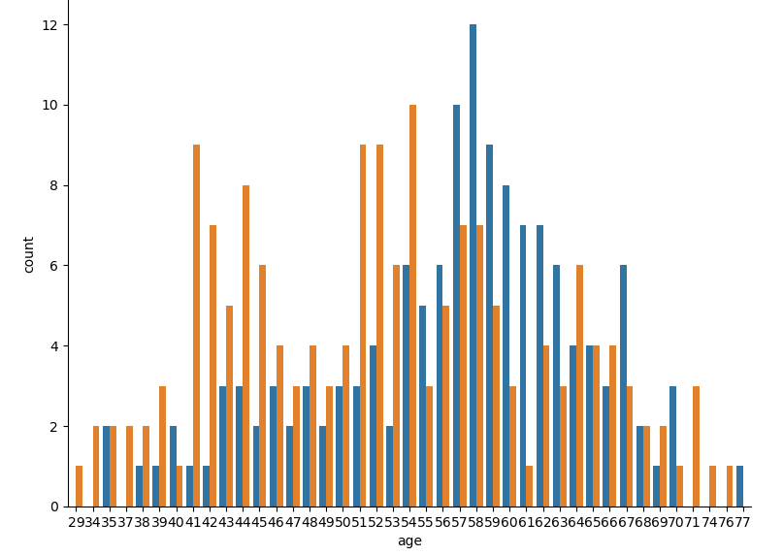

Distribution of age vs sex with the target class

Slide 5
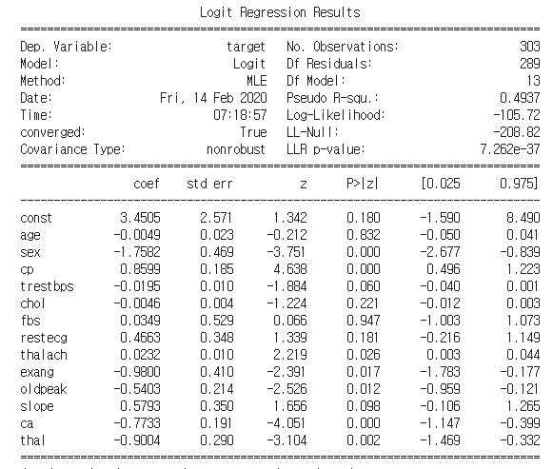
P value:주어진 표본의 유의 확률은 귀무가설을 가정했을때 표본이상으로 극단적인 결과를 얻을 확률
P값이 0.05 보다 커서 심장질환 확률과 통계적으로 유의미한 관계가 낮은 특성을 보여준다
그래서 backward elimination approach 사용
모든 속성의 p값이 0.05미만이 되도록하는 기법

Slide 6
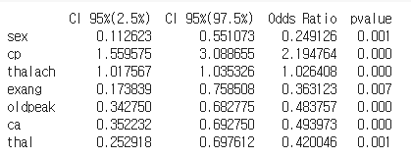

Odds ratio:한그룹에서 동일한 사례가 발생할 확률을 다른그룹에서 발생할 확률과 비교한 값
남성은 여성에 비해 심장병 걸릴확률이 76% 낮다
가슴통증이 커질수록 확률이 119% 증가한다
최대 심박수랑 심장병은 상관이 크게 없다
운동유도 협심증이 있는 사람은 심장병 걸릴확률이 64프로 높다
Gold standard(+)가 Gold standard(-)에 비해 몇배나 Finding(+)를 가지고 있는가에 대한 확률

Slide 7
Data processing
x = heart_df.iloc[:, :-1].values
y = heart_df.iloc[:, -1].values
from sklearn.model_selection import train_test_split
x_train, x_test, y_train, y_test = train_test_split(x, y, test_size = 0.2, random_state = 0)
from sklearn.preprocessing import StandardScaler as ss
sc = ss()
x_train = sc.fit_transform(x_train)#스케일링 standardscaler 적용 평균이 0과 표준편차가 1이되도록 변환
x_test = sc.transform(x_test)

Slide 8
Accuracy for training set for svm = 0.8925619834710 Accuracy for test set for svm = 0.8688524590163934
##############svm#################
from sklearn.svm import SVC
classifier = SVC(kernel = 'rbf')
classifier.fit(x_train, y_train)
# Predicting the Test set results
y_pred = classifier.predict(x_train)
print('Accuracy for train set for svm={}'.format(sklearn.metrics.accuracy_score(y_train,y_pred)))
y_pred = classifier.predict(x_test)
print('Accuracy for test set for svm={}'.format(sklearn.metrics.accuracy_score(y_test,y_pred)))

Slide 9
Accuracy for training set for Naive Bayes = 0.834710743801 Accuracy for test set for Naive Bayes = 0.85245901639344
############### Naive Bayes##############
from sklearn.naive_bayes import GaussianNB
classifier = GaussianNB()
classifier.fit(x_train, y_train)
# Predicting the Test set results
y_pred = classifier.predict(x_train)
print('Accuracy for train set for Naive Bayes ={}'.format(sklearn.metrics.accuracy_score(y_train,y_pred)))
y_pred = classifier.predict(x_test)
print('Accuracy for test set for Naive Bayes ={}'.format(sklearn.metrics.accuracy_score(y_test,y_pred)))

Slide 10
Accuracy for training set for Decision Tree = 1.0 Accuracy for test set for Decision Tree = 0.80327868852459
###################################decision tree###################
from sklearn.tree import DecisionTreeClassifier
import numpy as np
classifier = DecisionTreeClassifier(random_state=50)
classifier.fit(x_train, y_train)
# Predicting the Test set results
y_pred = classifier.predict(x_train)
print('Accuracy for train set for Decision Tree ={}'.format(sklearn.metrics.accuracy_score(y_train,y_pred)))
y_pred = classifier.predict(x_test)
print('Accuracy for test set for Decision Tree ={}'.format(sklearn.metrics.accuracy_score(y_test,y_pred)))

Slide 11
Accuracy for training set for Random Forest = 0.9793388429 Accuracy for test set for Random Forest = 0.8360655737704
#########################################random forest##############
from sklearn.ensemble import RandomForestClassifier
classifier = RandomForestClassifier(n_estimators = 10)
classifier.fit(x_train, y_train)
# Predicting the Test set results
y_pred = classifier.predict(x_train)
print('Accuracy for train set for Random Forest ={}'.format(sklearn.metrics.accuracy_score(y_train,y_pred)))
y_pred = classifier.predict(x_test)
print('Accuracy for test set for Random Forest ={}'.format(sklearn.metrics.accuracy_score(y_test,y_pred)))

Slide 12
The acuuracy of the model = TP+TN/(TP+TN+FP+FN) = 0.852459016393442 The Missclassification = 1-Accuracy = 0.14754098360655743
##로제스틱 회귀
from sklearn.linear_model import LogisticRegression
classifier=LogisticRegression()
classifier.fit(x_train,y_train)
y_pred = classifier.predict(x_train)
print('Accuracy for train set for logistic regression={}'.format(sklearn.metrics.accuracy_score(y_train,y_pred)))
y_pred=logreg.predict(x_test)
print('Accuracy for test set for logistic regression={}'.format(sklearn.metrics.accuracy_score(y_test,y_pred)))
print()

Slide 13
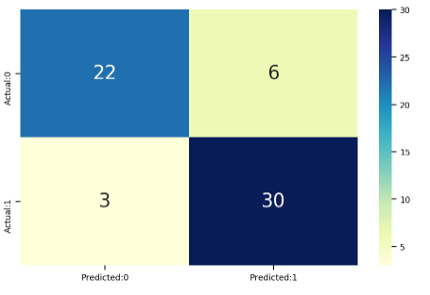
정확도= TP+TN/(TP+TN+FP+FN) = 0.852459016393442 오분류율= 1-Accuracy = 0.14754098360655743

Slide 14
앙상블: 머신러닝에서 여러개의 모델을 학습시켜 그 모델들의 예측결과들을 이용해 하나의 모델보다 더 나은 값을 예측하는 방법을 말한다.
Voting
Bagging
Boosting
stacking

Slide 15
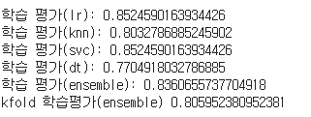
Voting 앙상블:하나의 데이터셋을 가지고 여러가지 머신러닝 클래스에게 물어봐서 과반수 투표
knn_model=KNeighborsClassifier(n_neighbors=5)
svc_model=SVC()
dt_model=DecisionTreeClassifier()
lr_model=LogisticRegression()
ensemble=VotingClassifier(estimators=[('lr',lr_model),
('knn',knn_model),
('svc',svc_model),
('dt',dt_model)])
lr_model.fit(x_train,y_train)
knn_model.fit(x_train,y_train)
svc_model.fit(x_train,y_train)
dt_model.fit(x_train,y_train)
ensemble.fit(x_train,y_train)
kfold=KFold(n_splits=5,shuffle=True)
ensemble_scores=cross_val_score(ensemble,x_train,y_train,cv=kfold,n_jobs=-1)

Slide 16
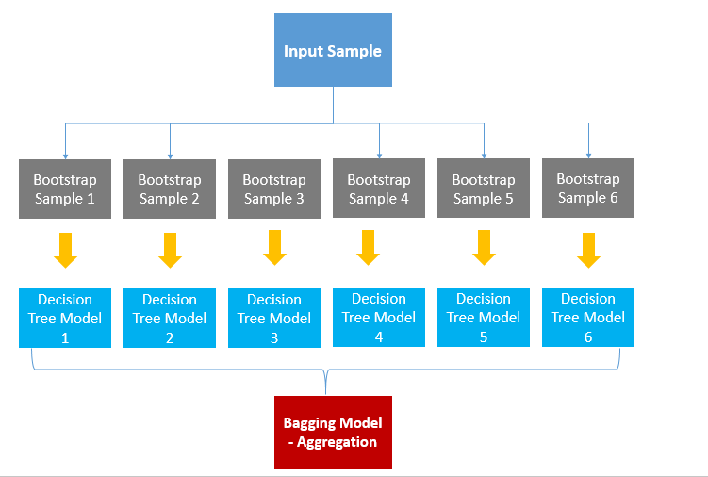
bagging:여러가지 데이터셋을 가지고 1개의 알고리즘으로 여러개의 예측기 생성

Slide 17
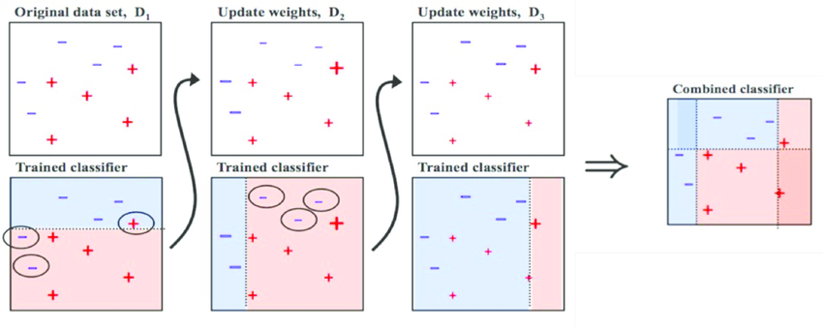
Boosting 앙상블:취합을 하지 않고 점진적으로 학습시키면서 연결한다.
첫번째에게 물어봐서 틀린것 보완
두번째에게서 틀린것 보완 이런식으로 점진적인 방법을 boosting이라고함
가중치를 높여가면서 하는 adaboost가 있고
틀린 오차를 학습시키는 gradient boosting이 있음

Slide 18
Boosting 앙상블 (adaptive model)
from sklearn.tree import DecisionTreeClassifier
from sklearn.ensemble import AdaBoostClassifier
#adaboost
base_model=DecisionTreeClassifier(
max_depth=3,
max_features=0.2,
class_weight='balanced',
random_state=1
)
ada_model=AdaBoostClassifier(
base_estimator=base_model,
n_estimators=1000,
learning_rate=1.,
random_state=1
).fit(x_train,y_train)
print('정확도(ada_model):',ada_model.score(x_test,y_test))

Slide 19
Boosting 앙상블 (gradient boosting model)
#gradient boosting
from sklearn.ensemble import GradientBoostingClassifier
gb_model=GradientBoostingClassifier(
learning_rate=0.1,
n_estimators=10000,
max_depth=3,#보통 5이상 두지 않는다
max_features=0.6,
subsample=0.7, #과적합 방지 하이퍼 파라미터
random_state=1).fit(x_train,y_train)
print('정확도(gb_model):', gb_model.score(x_test,y_test))
print("feature importance::",gb_model.feature_importances_)

Slide 20
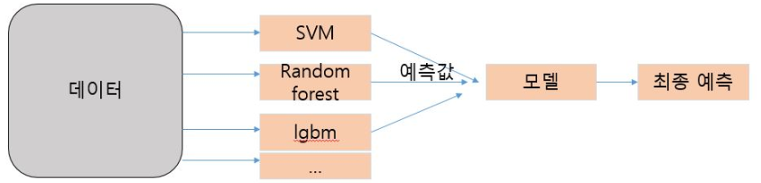
Stacking 앙상블: 서로 다른 모델들을 조합하여 최고의 성능을 내는 모델 생성
개별 모델이 예측한 데이터를 다시 training set으로 사용하여 학습
원본 tringing data를 3개의 머신러닝 모델이 학습
각 모델마다 x_test를 넣어서 예측후 predict 뽑아냄
3개의 predict를 다시 학습 데이터로 사용
최종 모델을 하나 선정해 학습후 최종평가
필요한 모델:
개별 모델(복수)
최종 모델 (하나)

Slide 21

svm = SVC(kernel = 'rbf')
rf = RandomForestClassifier(n_estimators = 10)
lr=LogisticRegression()
svm_train,svm_test=get_stacking_data(svm,x_train,y_train,x_test)
rf_train,rf_test=get_stacking_data(rf,x_train,y_train,x_test)
lr_train,lr_test=get_stacking_data(lr,x_train,y_train,x_test)
new_x_train=np.concatenate((svm_train,rf_train,lr_train),axis=1)
new_x_test=np.concatenate((svm_test,rf_test,lr_test),axis=1)
knn=KNeighborsClassifier(n_neighbors=2,n_jobs=-1)
knn.fit(new_x_train,y_train)
stack_pred=knn.predict(new_x_test)
print("정확도: ",(sklearn.metrics.accuracy_score(stack_pred,y_test)))

Slide 22
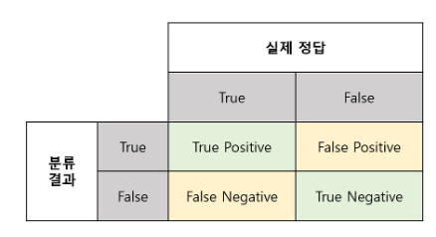
sensitivity:실제 질병이 있는 사람들이 검사를 통해 양성이라고 판단될 확률 specificity:특이도는 질병이 없는 사람들이 검사를 통해 음성이라고 판단될 확률
The acuuracy of the model = TP+TN/(TP+TN+FP+FN) = 0.8524590163934426
The Missclassification = 1-Accuracy = 0.14754098360655743
Sensitivity or True Positive Rate = TP/(TP+FN) = 0.9117647058823529
Specificity or True Negative Rate = TN/(TN+FP) = 0.7777777777777778
Positive Predictive value = TP/(TP+FP) = 0.8378378378378378
Negative predictive Value = TN/(TN+FN) = 0.875
Positive Likelihood Ratio = Sensitivity/(1-Specificity) = 4.102941176470589
Negative likelihood Ratio = (1-Sensitivity)/Specificity = 0.11344537815126053
PPV:검사 결과가 양성이 나온 사람이 실제 질병이 있을 확률
NPV:검사 결과가 음성이 나온 사람이 실제 질병이 없을 확률
실질적 의사들이 알고싶은 정보
LR:검사 결과의 전반적인 판별력 지표, 임상적 실용성이 sensitivity spescivity 보다 크다
LR+:질병이 없는 사람이 검사 결과가 양성이 나올 확률에 비해 질병이 있는 사람이 검사 결과가 양성으로 나올확률이 얼마나 큰지 알려준다.
LR-:질병이 없는 사람이 검사 결과가 음성이 나올 확률에 비해 질병이 있는 사람이 검사 결과가 음성이 나올 확률이 얼마나 큰지 알려준다.

Slide 23
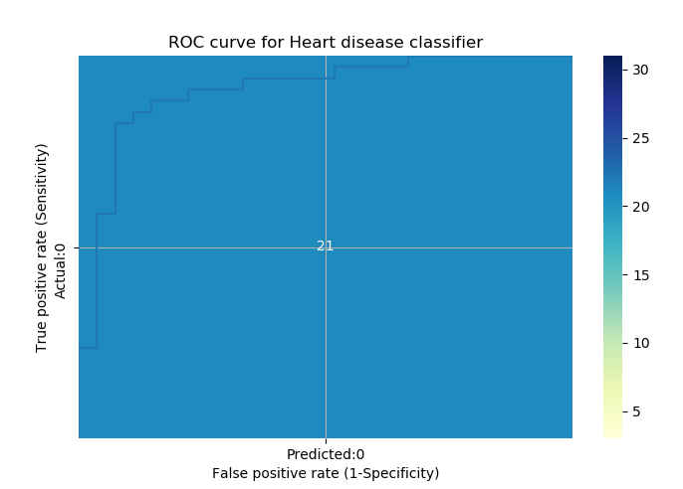
Roc curve
Cutoff value: 검사결과가 혈중 농도 혈압같이 연속형 변수로 측정되는경우 해당
검사 결과를 양성 음성으로 나누는 기준이 되는 수치를 cutoff value 라고 한다.
FPR과 TPR을 각각 xy축에 놓고 cutoff value 마다 plot을 찍어 이은 곡선
Roc 커브는 면적이 1에 가까울수록 좋은 성능
해당 심장병 검사에서 FP가 작을수록 TR이 높을 수록 좋으므로
왼쪽 상단부에 있을수록 최적
동일 질병에 대해서 여러검사를 비교하여 어떤검사가 우수한지 파악
Curve 아랫면적을 AUC 라고 하는데 AUC가 큰검사 일수록 우수
모델 AUC:0.9106753812636165

